Slide 1
музей
«Край Алтайский»
musei_sigma@mail.ru

Slide 2
ИСТОРИЯ ОДНОГО ЭКСПОНАТА,
Патефон
Выполнила ученица 10»Г» класса
МБОУ «Лицей «Сигма»
Башмакова Виктория
Руководитель: Стыпалковская Л.В.

Slide 3
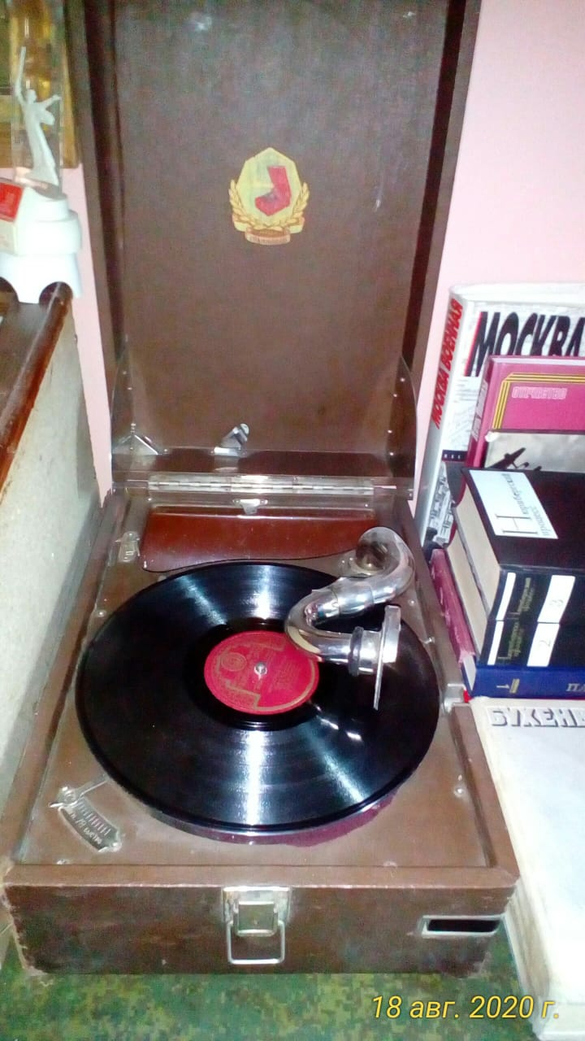
Патефон артели «Граммофон»
1930 - 1940 гг.

Slide 4
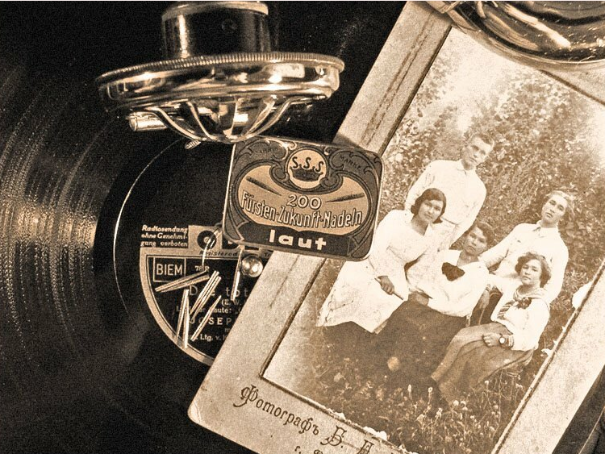
Слово патефон образовалось из двух составляющих:
Пате - известная французская фирма по производству патефонов.
Фон в переводе на русский язык - звук.

Slide 5
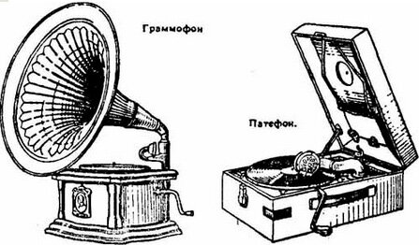
Патефон — переносная версия граммофона, механическое устройство для проигрывания граммофонных пластинок.
В отличие от граммофона, у патефона рупор маленький и встроен в корпус.

Slide 6
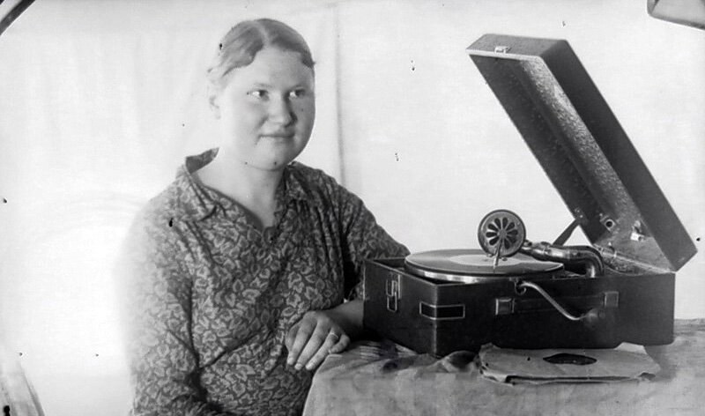
При проигрывании патефонных пластинок применялась сапфировая игла, рассчитанная на многократное использование, в отличие от граммофонной стальной иглы (смена после 3-4 минут , т.е. проигрывание 1-й стороны грампластинки). И еще один момент - патефонные пластинки играют от центра к краю, а граммофонные - от края к центру.

Slide 7
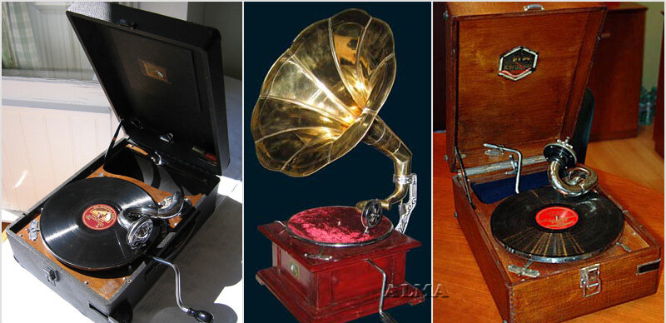
Патефоны той поры были механическими и приводились в действие посредством пружины. Одного завода хватало на прослушивание одной стороны пластинки. Этот аппарат не требовал подключения к электросети. Под него танцевали на площадках в парках. Звук был достаточно громким. Уровень громкости не регулировался. Выпускалось несколько разновидностей патефонов.

Slide 8
Первые пластинки назывались
рекордами (от английского слова
"record" –"запись").
Они были толстые,
с шероховатым краем
и весили почти 0,5 кг!
Запись занимала только
одну сторону
(двусторонние "рекорды" появились лишь в 1903 году), на другой стороне печатали название пластинки вместе с либретто или нотным примером.

Slide 9
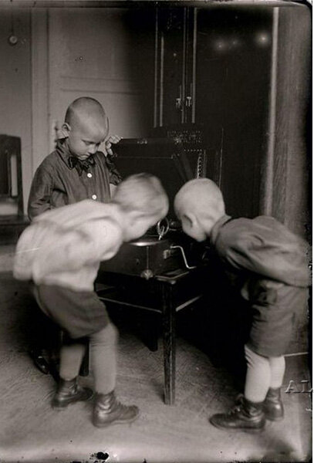
Самая первая грамзапись на русском языке была сделана в 1897 г. в Ганновере. Делали первые пластинки: из воска, целлулоида, каучука, металла и даже... шоколада. Да, да, самого настоящего шоколада!
В начале века продавались такие "вкусные" пластинки - сначала их можно было послушать, а потом съесть.
Все эти материалы в общем-то не годились
для пластинок.

Slide 10
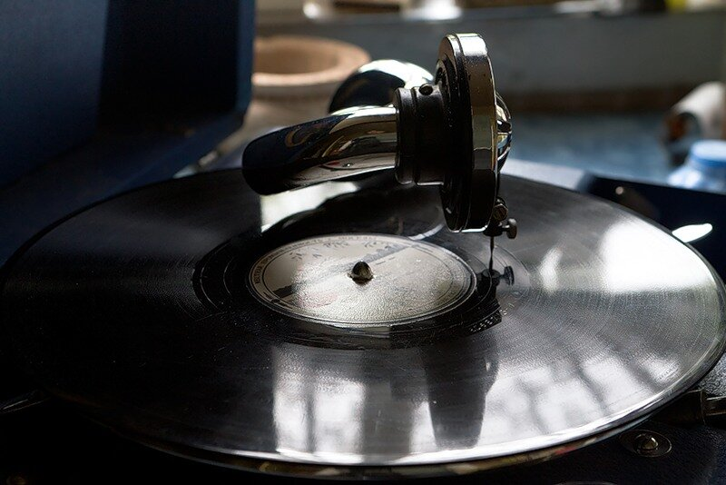
Длина звуковой составляла около километра.
Пока игла пробегала этот путь, она давила на дно канавки с невероятной силой – около тонны на квадратный сантиметр!
Какой же материал выдержит такое давление?
Наверное, сталь? Нет, пластинки из самой лучшей стали изнашиваются в 20 раз быстрее, чем из шеллака.

Slide 11
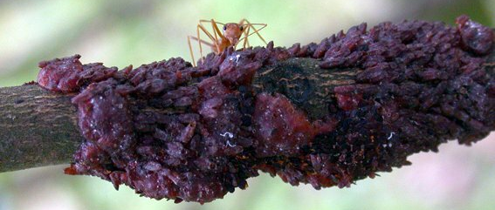
Шеллак? А что это такое? В Индии водится крохотный жучок - лаковый червец. Он выделяет смолу, из которой делает себе скорлупу (скорлупа по-английски "shell", отсюда и шеллак). Оказалось, что эту смолу можно плавить, смешивать с другими веществами, подвергать давлению - она все равно останется эластичной и в то же время твердой. Единственный ее недостаток - дороговизна. Ведь для изготовления только одной пластинки требовалась скорлупа 4 тысяч жучков. Эту смолу отрывали от коры дерева, обливали горячей водой, промывали, процеживали, чтобы удалить кусочки коры.

Slide 12
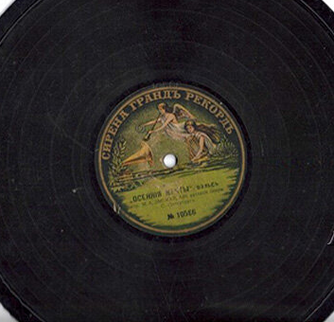
Понятно, что таким способом много пластинок не сделаешь. Поэтому уже с 1908 года фирмы-изготовители стали скупать старые, негодные,
разбитые пластинки.
Печатались объявления
такого рода:
"За три старые пластинки
выдается одна новая того же
размера при условии покупки
еще одной новой".
Нужно было чем-то заменить смолу.
На помощь пришла пластмасса.
Плотная поверхность пластмассы позволила сблизить и сузить звуковые бороздки –
появилась долгоиграющая пластинка.

Slide 13
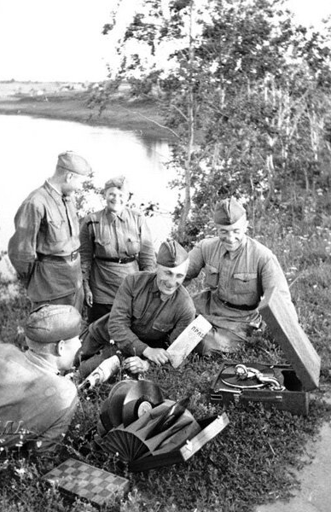
Благодаря своей мобильности патефон принимал участие во Второй Мировой войне:
бойцы нередко брали его с собой на фронт для поднятия боевого духа. Существовала даже специальная модель для фронта—мини-патефон.
Он был еще компактнее обычного. Благодаря ему воины могли поднять боевой дух с помощью любимых песен, а также прослушать речи вождей.

Slide 14
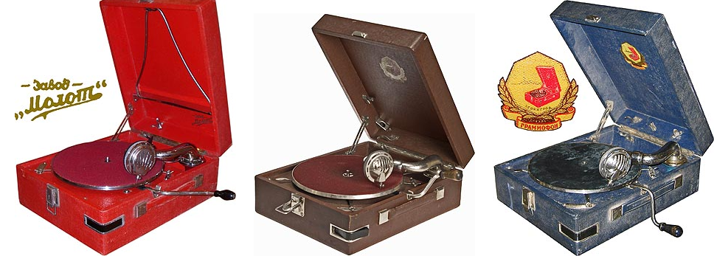
В Советском Союзе выпускалось несколько моделей патефонов.
Это «Дружба», «Молот», патефон артели «Граммофон», патефон Коломенского завода. А после войны появилось множество трофейных аппаратов.

Slide 15
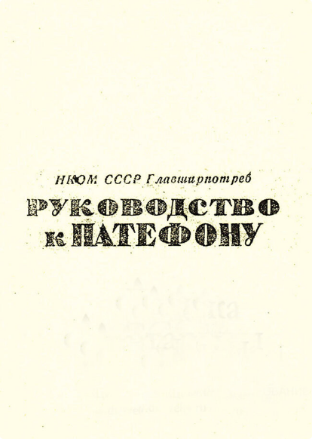
Патефон устарел уже к середине 50-х годов: промышленность приступила к выпуску электрофонов.
Но ему удалось стать символом нескольких десятилетий.

